Slide 1
딩코
아두이노 교육

Slide 2
CH1. 개요

Slide 3

아두이노(Arduino)
시스템
제어, 명령
입력
출력

Slide 4
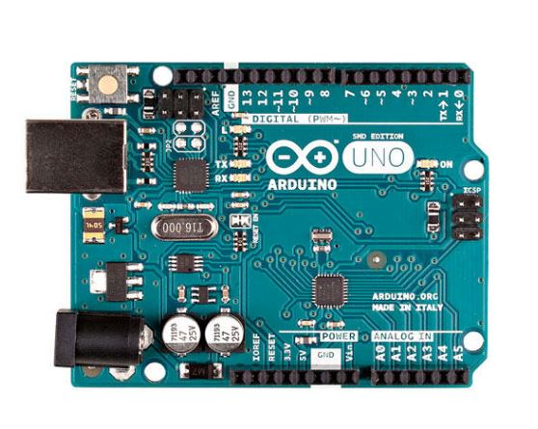
아두이노(Arduino)
디지털핀
리셋 버튼
디지털핀(PWM)
포트 연결
그라운드
(0 V)
배터리 연결
아날로그 핀
전원
(3.3 V)
전원
(5.0 V)

Slide 5
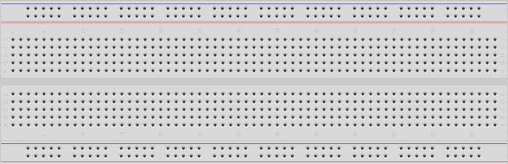
빵판(Bread Board)

Slide 6
회로 기초 법칙
고전압
(5V)
전류흐름
전자
제품
저전압
(0V)

Slide 7
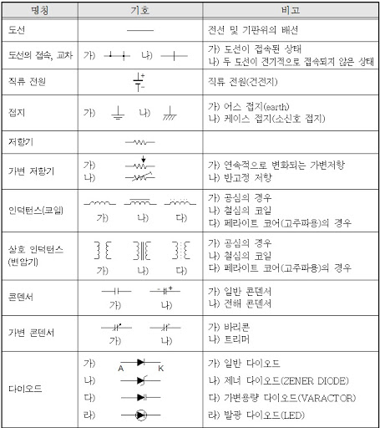
회로 기초 법칙

Slide 8
회로 기초 법칙
1. 노드는 소자로 둘러 쌓인 공간이다.
2. 노드 내부의 전압은 일정하다.
3. 소자는 양쪽에 다른 노드가 있어야 작동한다.
4. 전선은 소자가 아니다.

Slide 9
회로 기초 법칙

Slide 10
회로 기초 법칙

Slide 11
회로 기초 법칙
GND
VCC

Slide 12
회로 기초 법칙
GND
VCC

Slide 13
회로 기초 법칙
VCC

Slide 14
회로 기초 법칙
GND
VCC

Slide 15
신호를 보내는 법
아날로그
센서에서 값을 받을 때 사용
0~1023 사이의 값으로 표현
analogRead()
analogWrite()
* 아날로그라이트는 0~255,
그리고 PWM으로만 사용
디지털
동작 기구에 값을 내보내 동작할 때 또는 on/off 형식의 센서 값을 받을 때 사용
0=0V=LOW, 1=5V(3.3V)=HIGH
digitalRead()
digitalWrite()

Slide 16
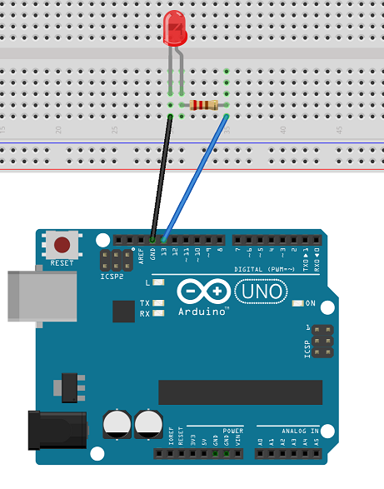
신호 없이 LED 켜보기
*13번 핀을 5V에 꽂기

Slide 17
*13번 핀을 5V에 꽂기

Slide 18
신호로 LED 켜보기
int LED=13;
void setup(){
pinMode(LED, OUTPUT);
}
void loop(){
digitalWrite(LED, HIGH);
}

Slide 19
신호로 LED 깜빡이기
int LED=13;
void setup(){
pinMode(LED, OUTPUT);
}
void loop(){
digitalWrite(LED, HIGH);
delay(1000)
digitalWrite(LED, LOW);
delay(1000)
}

Slide 20
시리얼 통신하기
int LED=2021;
void setup(){
Serial.begin(9600);
}
void loop(){
Serial.print(LED);
Serial.print(“딩“);
Serial.println(“코“);
}

Slide 21
조건문으로 LED 켜기
int LED=13;
Int BUTTON=1;
void setup(){
pinMode(LED, OUTPUT);
}
void loop(){
if (BUTTON==1){
digitalWrite(LED, HIGH);
}
else {
digitalWrite(LED, LOW);
}
}

Slide 22
반복문(while)으로 LED 켜기
int LED=13;
int BUTTON=1;
void setup(){
pinMode(LED, OUTPUT);
}
void loop(){
digitalWrite(LED, LOW);
while (BUTTON<4){
digitalWrite(LED, HIGH);
delay(1000);
BUTTON=BUTTON+1;
}
}

Slide 23
반복문(for)으로 LED 켜기
int LED=13;
int BUTTON=1;
void setup(){
pinMode(LED, OUTPUT);
}
void loop(){
digitalWrite(LED, LOW);
for (int i=1; i<=4; i=i+1){
digitalWrite(LED, HIGH);
delay(1000);
}
}

Slide 24
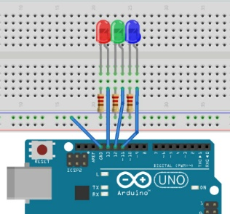
실습 #1. LED 세 개 차례대로 깜빡이기

Slide 25
도전과제 #1. LED 세 개 차례대로 깜빡이기
if (count==2){
digitalWrite(LED1, LOW);
digitalWrite(LED2, HIGH);
digitalWrite(LED3, LOW);
}
if (count==3){
digitalWrite(LED1, LOW);
digitalWrite(LED2, LOW);
digitalWrite(LED3, HIGH);
}
count=count+1;
if (count==4){
count=1;
}
delay(1000);
}
int LED1=11;
int LED2=12;
int LED3=13;
int count=1;
void setup(){
pinMode(LED1, OUTPUT);
pinMode(LED2, OUTPUT);
pinMode(LED3, OUTPUT);
}
void loop(){
if (count==1){
digitalWrite(LED1, HIGH);
digitalWrite(LED2, LOW);
digitalWrite(LED3, LOW);
}

Slide 26
실습 #2. LED 세 개 차례대로 켜기
+ 순번 수 만큼 깜빡이기

Slide 27
int LED1=11;
int LED2=12;
int LED3=13;
int count=1;
void setup(){
pinMode(LED1, OUTPUT);
pinMode(LED2, OUTPUT);
pinMode(LED3, OUTPUT);
digitalWrite(LED1, LOW);
digitalWrite(LED2, LOW);
digitalWrite(LED3, LOW);
}
void loop(){
if (count==1){
for (int i=1; i<=count; i++){
digitalWrite(LED1, HIGH);
delay(500);
digitalWrite(LED1, LOW);
delay(500);
}
}
if (count==2){
for (int i=1; i<=count; i++){
digitalWrite(LED2, HIGH);
delay(500);
digitalWrite(LED2, LOW);
delay(500);
}
}
if (count==3){
for (int i=1; i<=count; i++){
digitalWrite(LED3, HIGH);
delay(500);
digitalWrite(LED3, LOW);
delay(500);
}
}
count+=1;
if (count==4){
count=1;
}
}

Slide 28
CH2. 액추에이터 쓰기

Slide 29
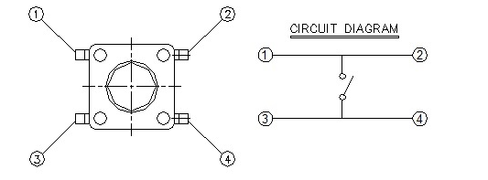
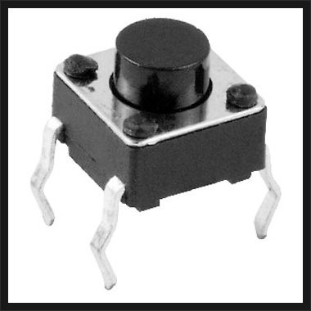
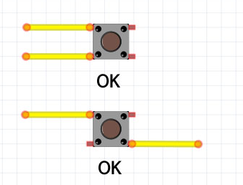
스위치 쓰기

Slide 30
스위치 쓰기: PULL-UP
연결된 상황은 전압 값이 확실하지만 연결되지 않은 상황은 값이 미결정(0이 아님!!)
그래서 0으로 만들거나 1로 만들기 위해 PULL DOWN 또는 PULL UP을 사용

Slide 31
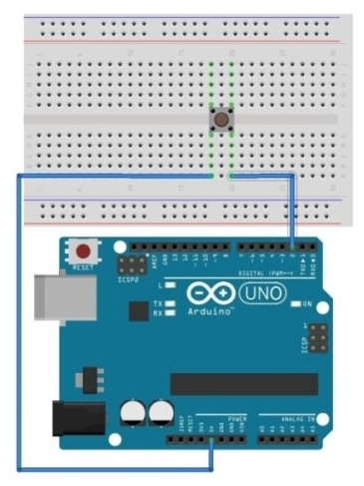
스위치 쓰기
int switch1=5;
int SW;
void setup(){
Serial.begin(9600);
pinMode(switch1, INPUT_PULLUP);
}
void loop(){
SW=digitalRead(switch);
Serial.println(SW);
}

Slide 32
도전과제 #1. 형광등 스위치
조건: 두 개의 스위치와 여러 개의 LED, 키는 버튼과 끄는 버튼이 따로 있고 키는 버튼을 누를 때 마다 켜지는 불 개수가 증가, 끄는 버튼은 다 끄게 함

Slide 33
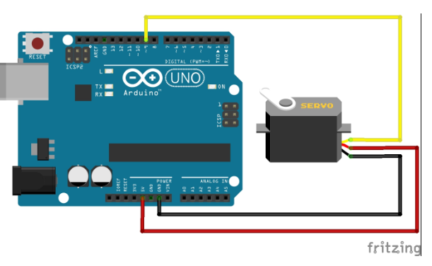
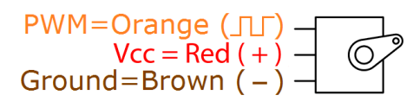
서보모터 쓰기

Slide 34
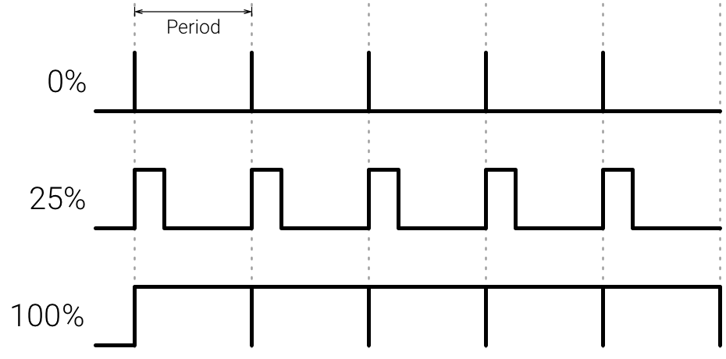
PWM(Pulse Width Modulation)
한 이산 시간 내의 펄스의 길이를 조정해 평균 전압을 낮춰 아날로그 신호를 만들어내는 방식

Slide 35
서보모터 쓰기
#include<Servo.h>
Servo 모터이름;
void setup(){
모터이름.attach(7);
}
void loop(){
모터이름.write(값)
}

Slide 36
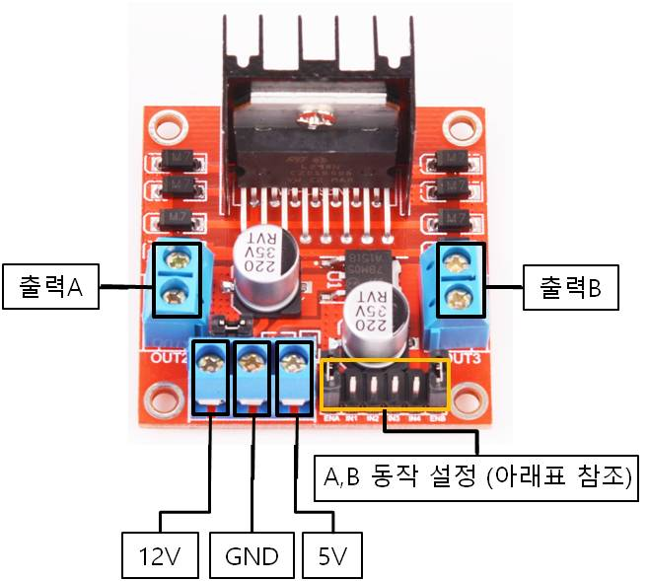
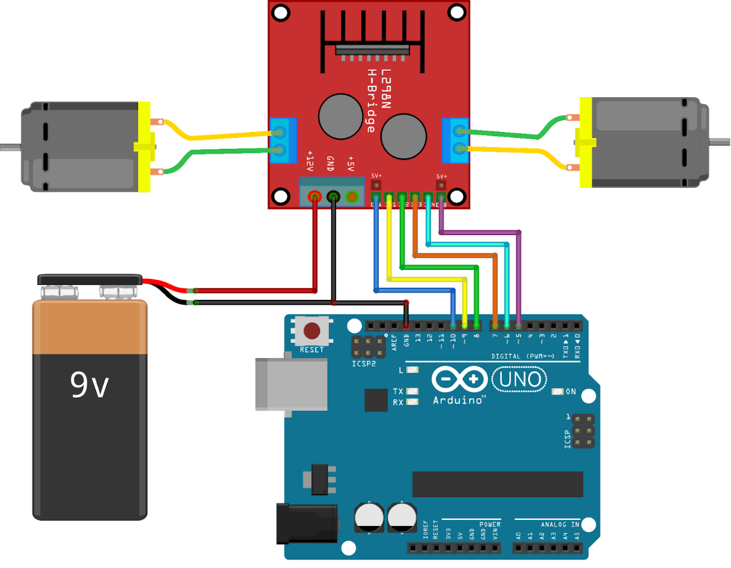
DC모터 쓰기

Slide 37
DC모터 쓰기
4핀을 쓸 경우 모터 한 쪽 당 코딩
int signal1=5;
int signal2=6;
void setup(){
pinMode(signal1, OUTPUT);
pinMode(signal2, OUTPUT);
}
void loop(){
digitalWrite(signal1, HIGH or LOW);
digitalWrite(signal2, HIGH or LOW);
}
6핀을 쓸 경우 모터 한 쪽 당 코딩
int signal1=5;
int signal2=6;
int speed=7;
void setup(){
pinMode(signal1, OUTPUT);
pinMode(signal2, OUTPUT);
pinMode(speed, OUTPUT);
}
void loop(){
digitalWrite(signal1, HIGH or LOW);
digitalWrite(signal2, HIGH or LOW);
analogWrite(speed, 0~255);
}

Slide 38
실습 #3. 스위치 눌러서 서보모터 돌리기

Slide 39
#include<Servo.h>
int switch1=5;
int SW;
int angle=0;
Servo motor1;
void setup(){
Serial.begin(9600);
pinMode(switch1, INPUT_PULLUP);
motor1.attach(7);
motor1.write(angle);
}
void loop(){
SW=digitalRead(switch);
if (SW==0){
for (i=0, i<360, i++){
if (i<181){
motor1.write(i);
}
elif (181<=i<360){
motor1.write(360-i);
}
}
if (SW==1){
motor1.write(angle);
}
}

Slide 40
실습 #4. 전진,후진,좌우회전 순차적으로 실행

Slide 41
#include<Servo.h>
int switch1=5;
int SW;
int angle=0;
Servo motor1;
void setup(){
Serial.begin(9600);
pinMode(switch1, INPUT_PULLUP);
motor1.attach(7);
motor1.write(angle);
}
void loop(){
SW=digitalRead(switch);
if (SW==0){
for (i=0, i<360, i++){
if (i<181){
motor1.write(i);
}
elif (181<=i<360){
motor1.write(360-i);
}
}
if (SW==1){
motor1.write(angle);
}
}

Slide 42
도전과제 #2. 스위치로 서보모터 각도조절
조건: 두 개의 스위치로 한 쪽을 누르면 시계방향 15도, 반대 쪽을 누르면 반시계방향 15도로 꺼

Slide 43
CH3. 센서 쓰기

Slide 44
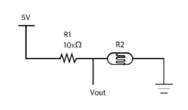
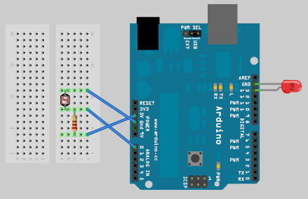
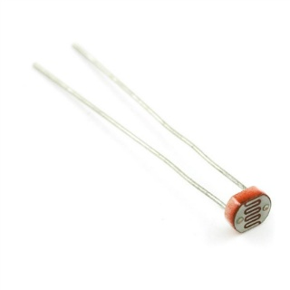
포토레지스터 쓰기

Slide 45
포토레지스터 쓰기
void setup(){
Serial.begin(9600);
}
void loop(){
Serial.print(analogRead(A0));
}

Slide 46
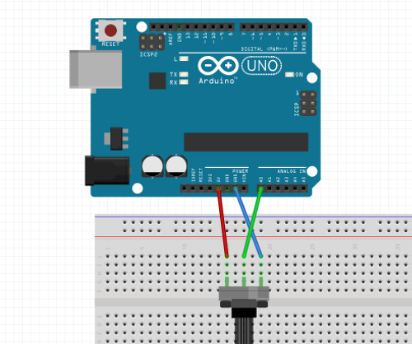
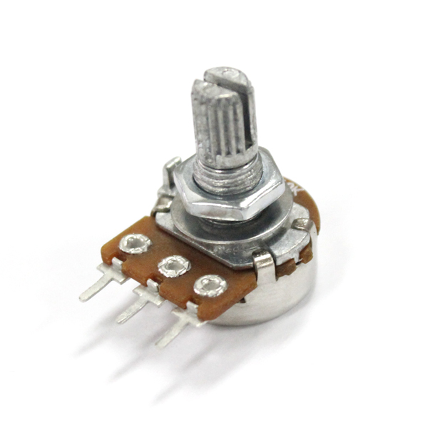
포텐셜미터 쓰기

Slide 47
포텐셜미터 쓰기
void setup(){
Serial.begin(9600);
}
void loop(){
Serial.print(analogRead(A0));
}

Slide 48
실습 #5. 포텐셜미터로 LED 밝기 조절

Slide 49
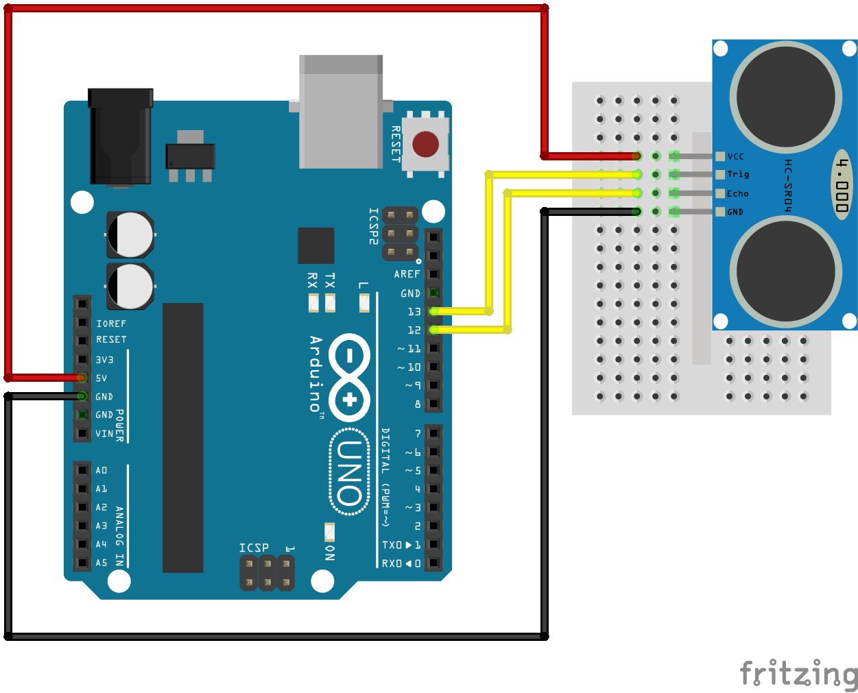
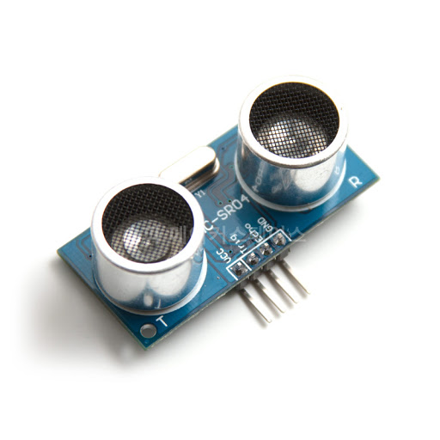
초음파센서 쓰기

Slide 50
초음파센서 쓰기
int echo =6;
int trig=7;
void setup(){
pinMode(echo, INPUT);
pinMode(trig, OUTPUT);
}
void loop(){
digitalWrite(trig, LOW);
delayMicroseconds(2);
digitalWrite(tirg, HIGH);
delayMicroseconds(10);
long duration=pulseIn(echo, HIGH);
long distance=duration*340/2000000;
}

Slide 51
실습 #6. 감지 거리에 따라 LED 개수 제어

Slide 52
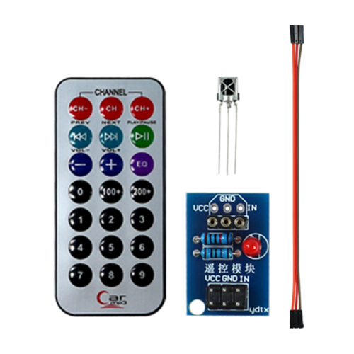
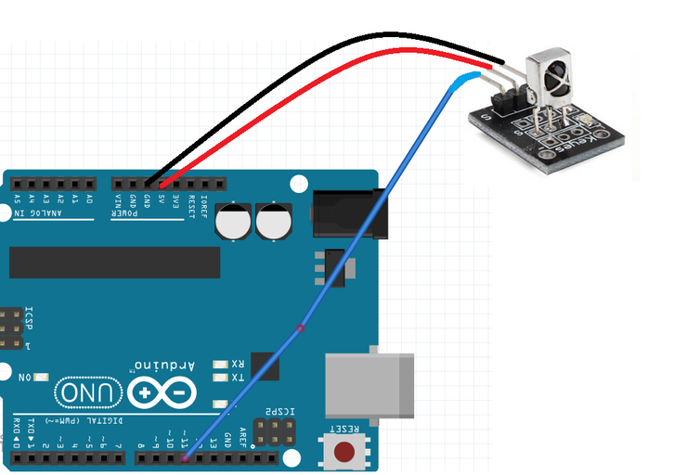
리모콘 쓰기

Slide 53
리모콘 쓰기
#include<Irremot.h>
int remote1 =11;
Irrecv irrecv(remote1);
Decode_results results;
void setup(){
Serial.begin(9600);
irrecv.enableIRIn();
}
void loop(){
if (irrecv.decode(&results)==true){
Serial.println(results.value);
}
delay(1000);
}

Slide 54
도전과제 #3. 리모콘+ DC모터로 RC카 만들기

Slide 55
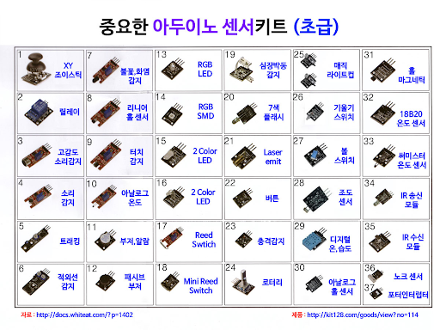
여러가지 센서

